Slide 1
WELKE KLIMATEN ZIJN HIER AFGEBEELD ?
GEEF DE KLIMATEN WEER MET HET LETTERSYSTEEM VAN KÖPPEN

Slide 2
TIPS
LIGT DE PLAATS OP HET ZUIDELIJK OF NOORDELIJK HALFROND ?
HOOGSTE TEMPERATUUR GEMETEN IN DE MAANDEN JUNI, JULI, AUGUSTUS: ZOMER OP NOORDELIJK HALFROND.
HOOGSTE TEMP. GEMETEN IN DE MAANDEN DECEMBER, JANUARI, FEBRUARI: ZOMER OP ZUIDELIJK HALFROND.
AANTEKENINGEN BIJ DE HAND
(DIT MAG OP SO OF PW NATUURLIJK NIET!)

Slide 3
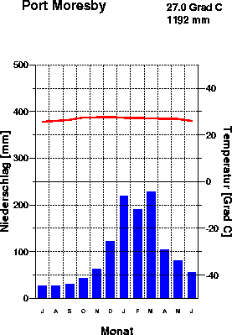
Aw

Slide 4
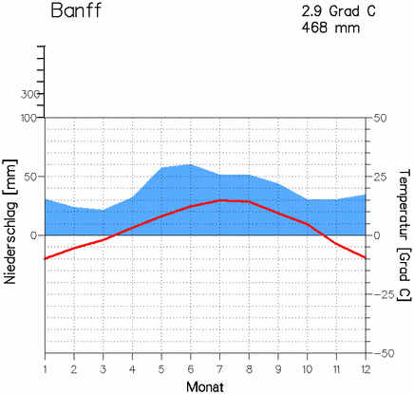
Df

Slide 5
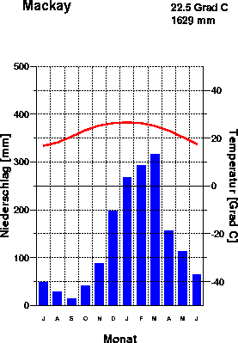
Cw

Slide 6
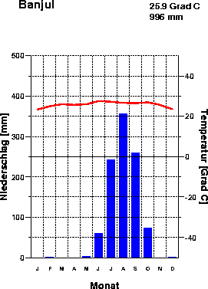
Aw

Slide 7
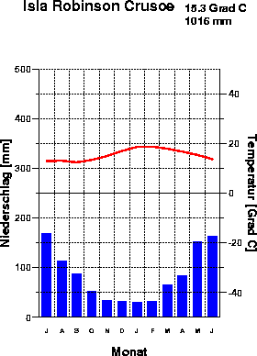
Cs

Slide 8
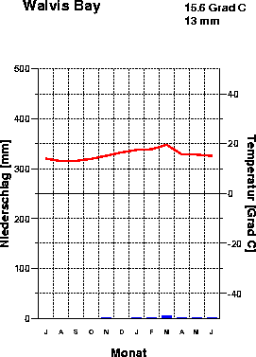
BS

Slide 9
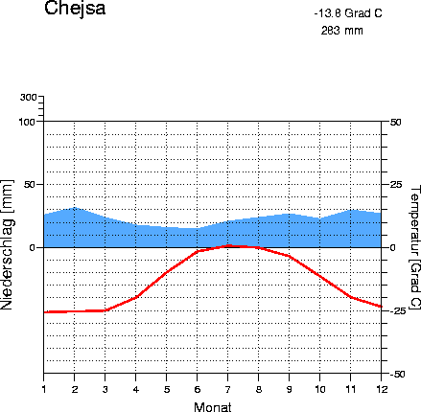
ET

Slide 10
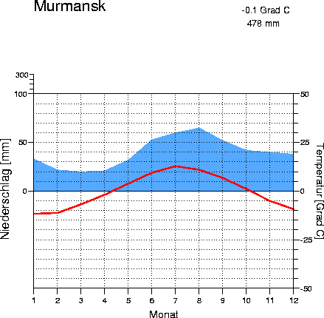
Df

Slide 11
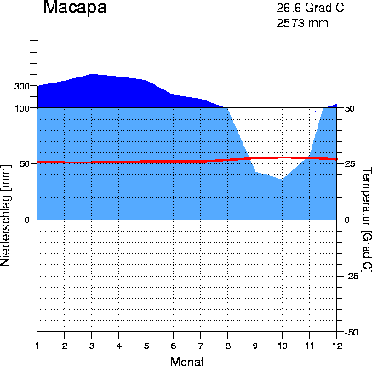
Af

Slide 12
ZELFDE OPDRACHT
MAAR NU MET FOTO’S

Slide 13
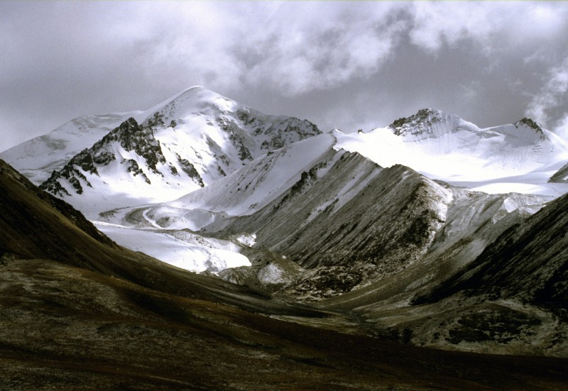
EH

Slide 14
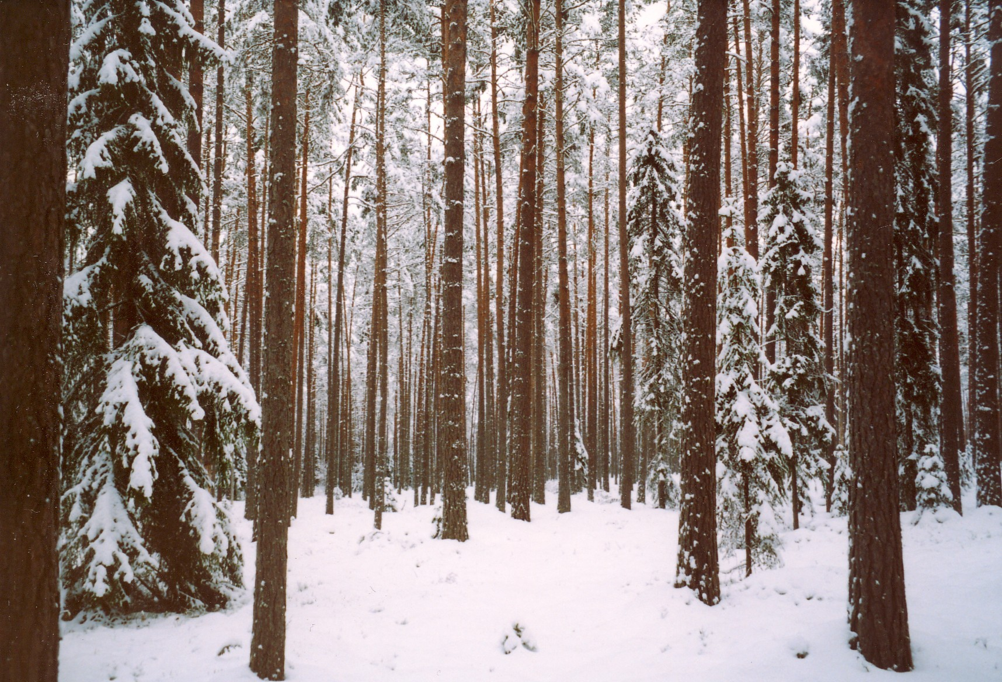
D

Slide 15

Af

Slide 16
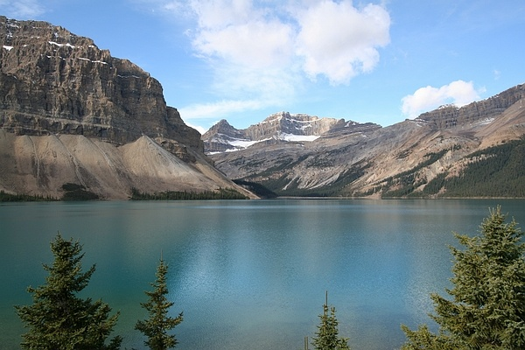
EH

Slide 17
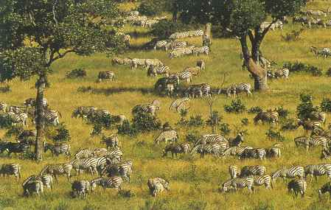
Aw

Slide 18
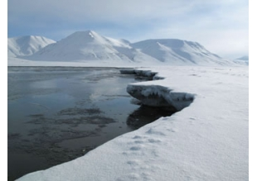
EF

Slide 19
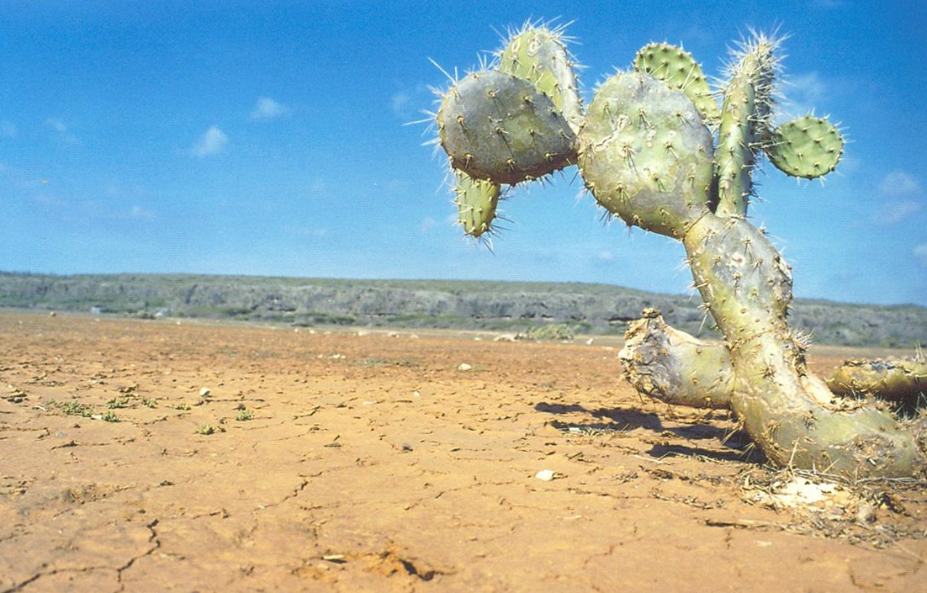
BW

Slide 20
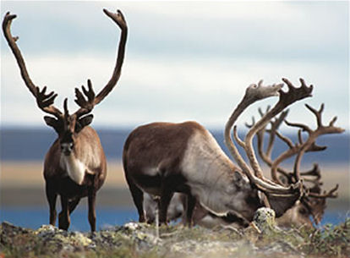
ET

Slide 21

Af

Slide 22
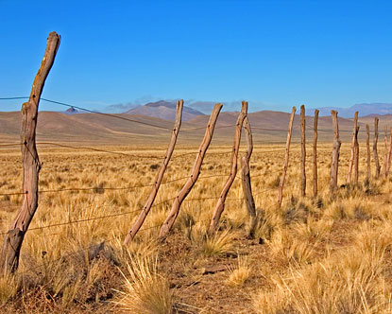
BS

Slide 23
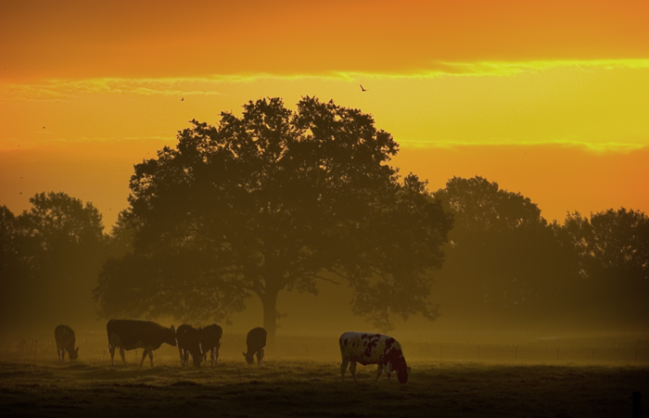
C

Slide 24
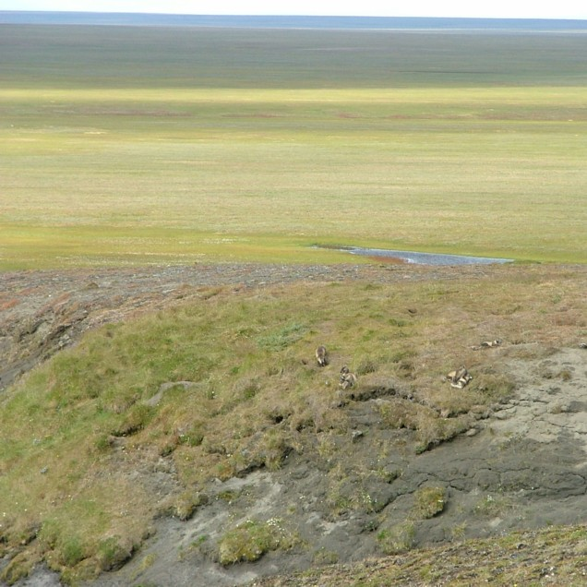
ET

Slide 25
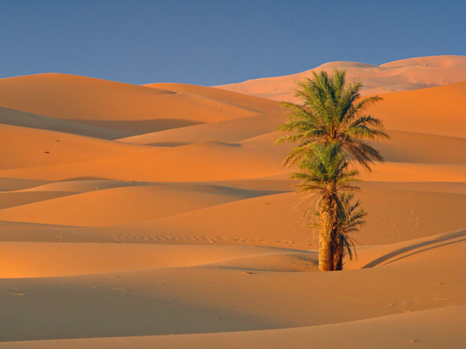
BW

Slide 26
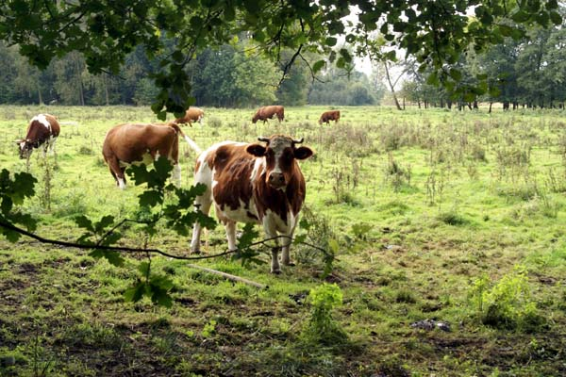
C

Slide 27
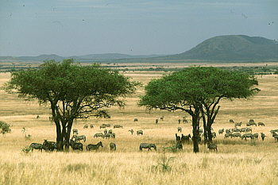
Aw

Slide 28
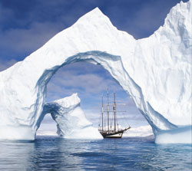
EF

Slide 29
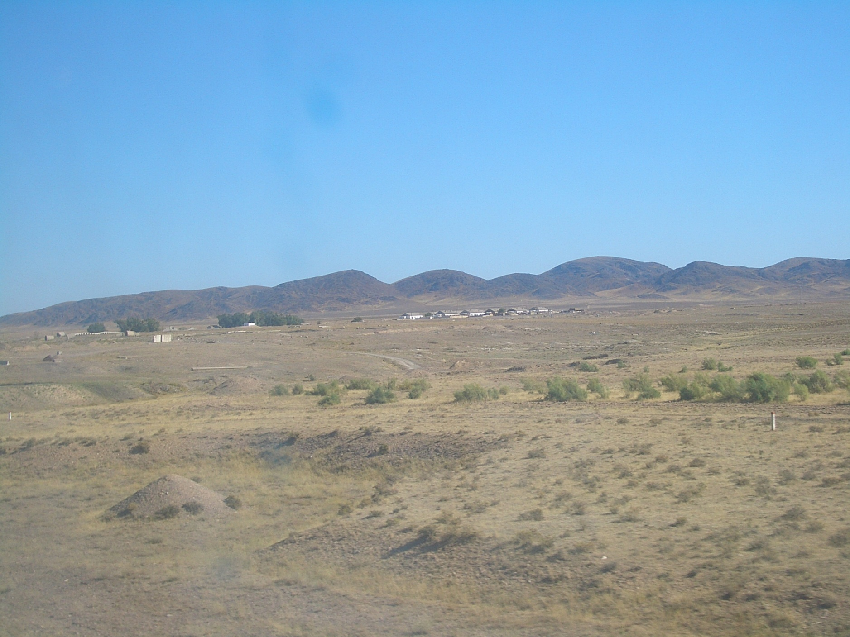
BS

